Slide 1
深度解读C-Life IoT
平台协作部：汤建锋
Notes:
自我介绍？ Clife很大，
老板的课程，介绍clife

Slide 2
初识IoT

Slide 3




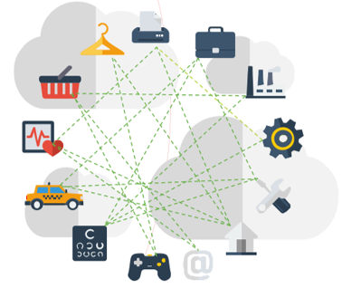
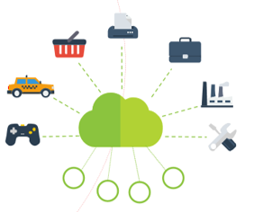

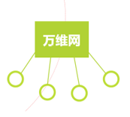
IT技术发展变化
互联网
移动互联网
云化
物联网
万物互联
人工智能大模型
Notes:
07年苹果智能手机 技术变革 科技向善 大模型 大量算力资源 大企业

Slide 4
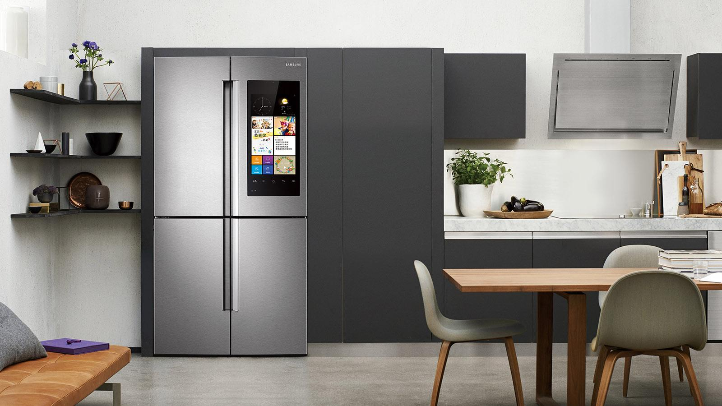
什么是IoT？
物联网（Internet of Things，简称IoT）是指通过各种信息传感器、射频识别技术、全球定位系统、红外感应器、激光扫描器等各种装置与技术，实时采集任何需要监控、连接、互动的物体或过程，采集其声、光、热、电、力学、化学、生物、位置等各种需要的信息，通过各类可能的网络接入，实现物与物、物与人的泛在连接，实现对物品和过程的智能化感知、识别和管理。
----摘自《百度百科》
Notes:
冰箱几千个点、个性化冰箱、冰箱结婚

Slide 5
物联网与公司战略
计算
数据
物
联网
更好地
服务人类
服务
Notes:
拿冰箱举例，契合公司战略

Slide 6

比尔盖茨 未来之屋
1990年 1.13亿美元 7年
1.豪宅的大门设有气象感知器电脑可根据各项气象指标，控制室内的温度和通风的情况。
2.来访者通过出入口，其个人信息、包括指纹等，就会作为来访资料储存到电脑中。
3.通过安检后，保卫人员发给来访者一个纽扣大小的东西，佩戴上它，来访者在盖茨家的行踪就一目了然了。
4.会议室智能化程度最高，盖茨在这里随时可以召开网络视频会议。
5.室内所有的照明、温湿度、音响、防盗等系统都可以根据需要通过电脑进行调节。
6.地板中的传感器能在15厘米内跟踪到人的足迹，在感应到人来时会自动打开照明系统，在离去时自动关闭。
7.厨房内有全自动烹调设备。
8.厕所安装了一套检查身体的电脑系统，如发现异常，电脑会立即发出警报。
9. 唯一带有传统特色的是一棵百年老树，先进的传感器能根据老树的需水情况，实现及时、全自动浇灌。
Notes:
似曾相识 开裆裤

Slide 7
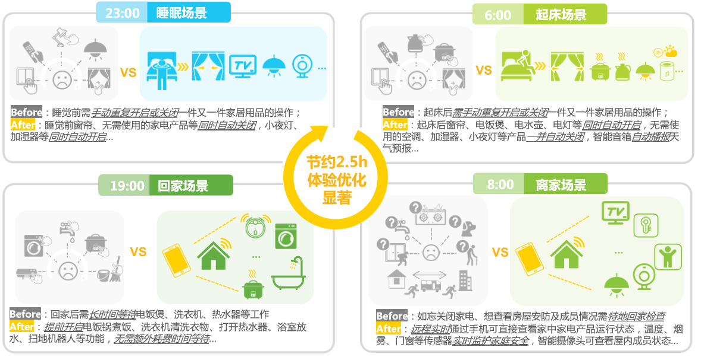
智能家居场景

Slide 8
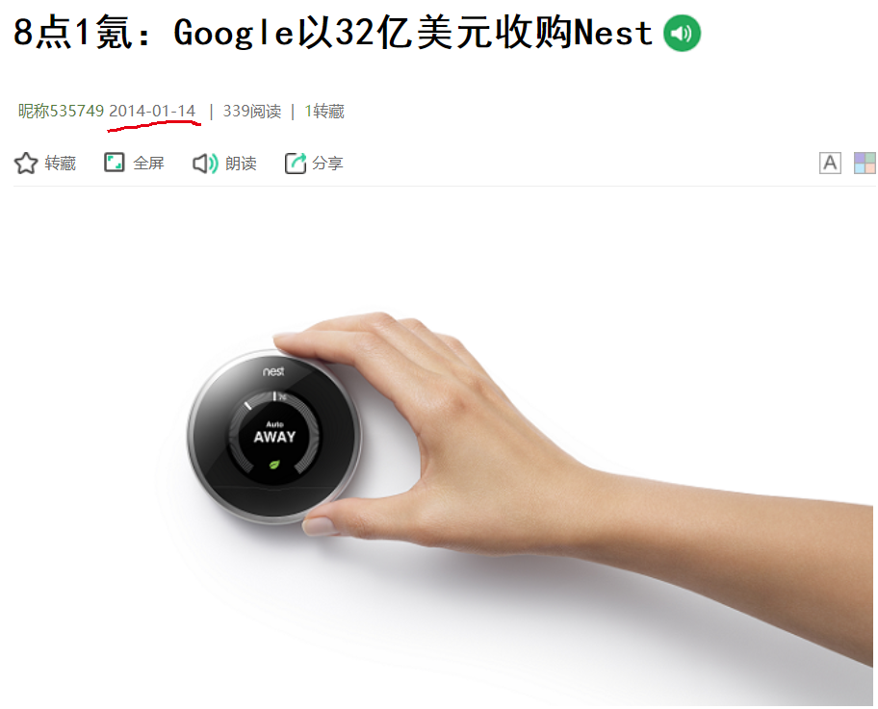

2014年
C-Life诞生
Notes:
C-life 老板带领，参天大树

Slide 9
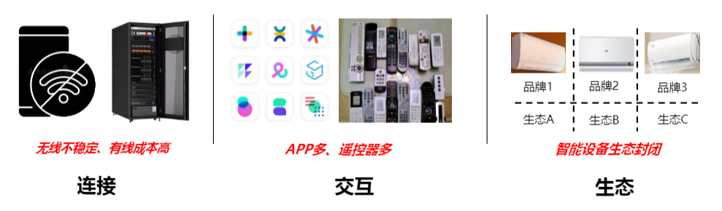
智能家居痛点
Notes:
一直以来的问题，后期有Matter 国内有OLA

Slide 10

交互方式
近场
中场
远程
意念
物理按键
刷卡
红外
蓝牙
语音
手势
人脸识别
APP/云AI
Notes:
松下智能调温项目，马斯克 脑机

Slide 11
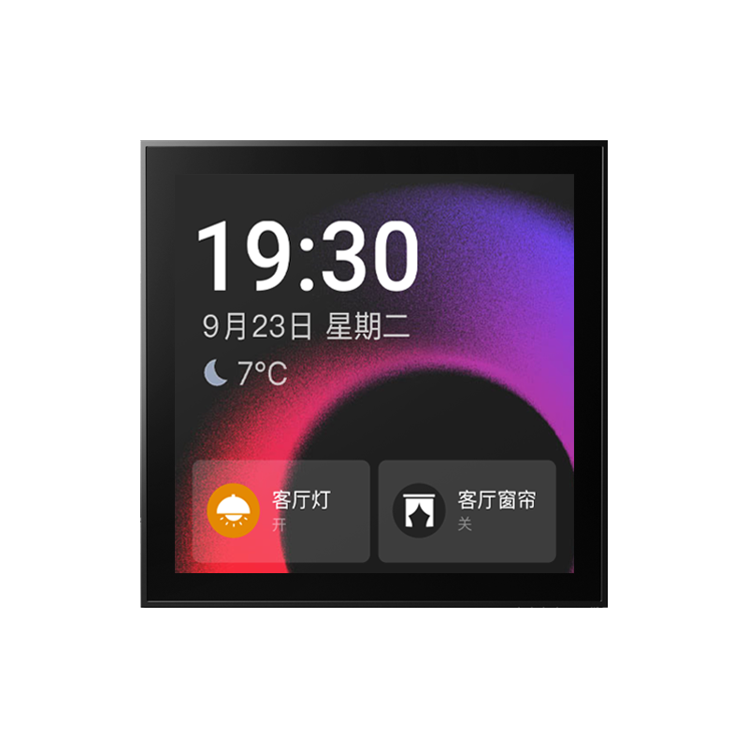
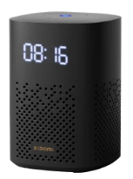
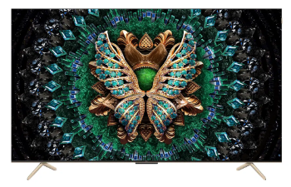


入口之争
手机？
音箱？
中控？
电视？
云端+AI
Notes:
入口在云端，与公司战略深度契合

Slide 12
IoT常用通讯协议
有线通讯技术
无线通讯技术
以太网
USB
Wi-Fi
ZigBee
PLC
HDMI
蓝牙
4G5G
RS485
LoRa
NB-IoT
红外
RFID
Notes:
硬件选型考虑：大小，功耗，通讯距离，传输数据，网络信号，供电等

Slide 13
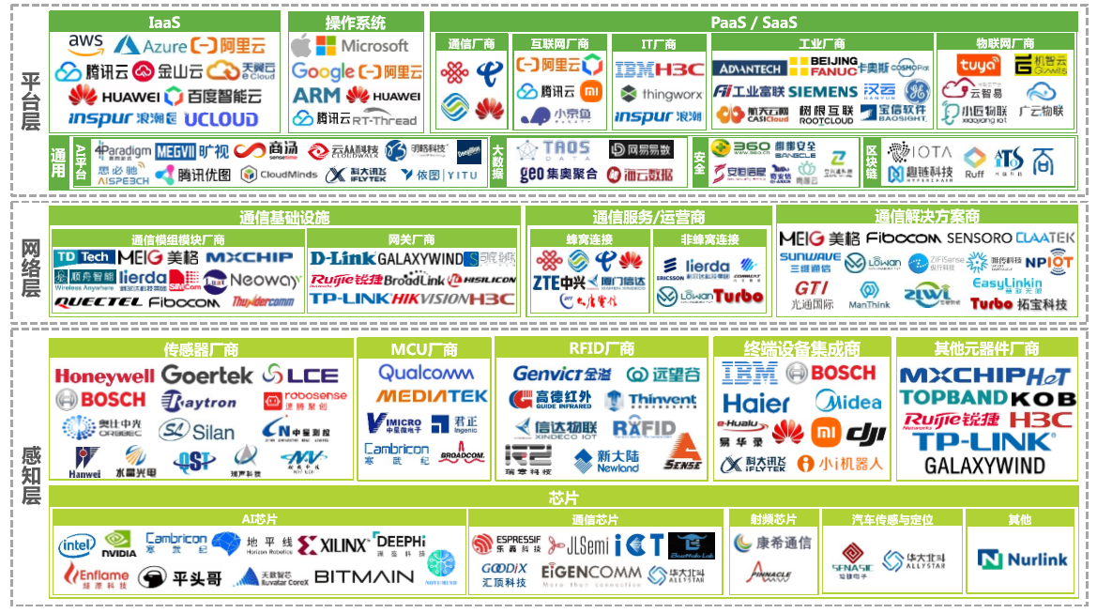
物联网产业链图谱
Notes:
艾瑞咨询，同事或多或少来自上面企业

Slide 14
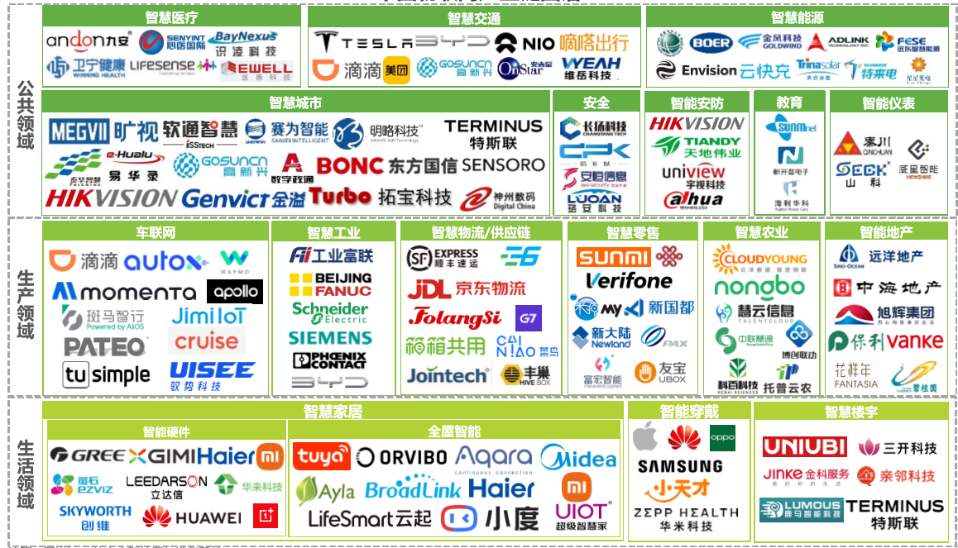
物联网产业链图谱

Slide 15
物联网平台竞品代表
互联网
新兴
企业
阿里 --- 阿里云
涂鸦 --- 涂鸦IoT PaaS
重点围绕云计算卖流量
一站式服务智能硬件厂商
制造
厂商
运营商
海尔 --- 海极网
中国移动 --- 杭研AndLink
自有产品场景闭环、逐步开放生态
重点家庭基建、运营IoT场景
各大平台都是基于自家优势，统一平台入口，统一能力整合，统一服务输出

Slide 16
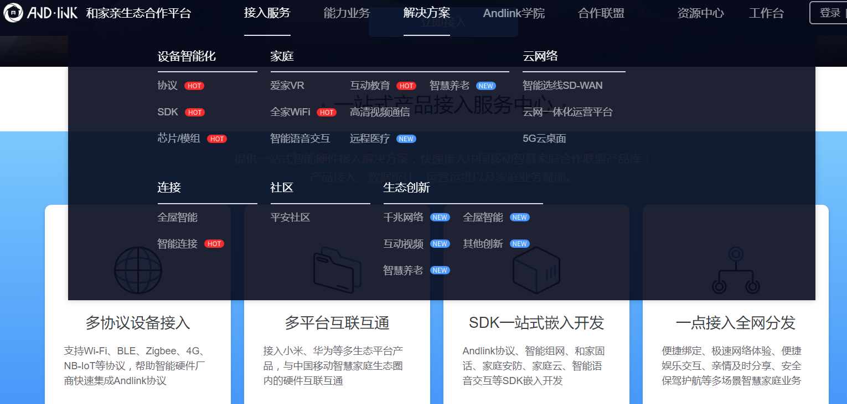
中国移动 https://open.home.10086.cn
多协议快速接入
场景化产品
与家庭业务捆绑
行业方案共建
Notes:
路由器，睡眠带入库中，其他场景也在规划中，运营商有合作，深圳有套包，实际销售中的一些感悟

Slide 17
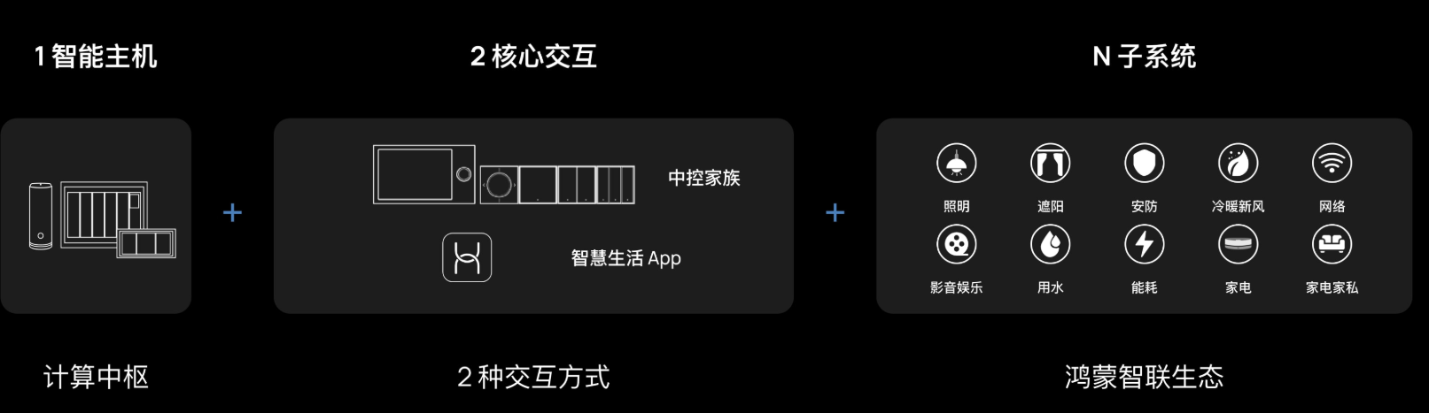
华为-鸿蒙
PLC有线通讯 无线通讯
Notes:
技术 情怀 16年左右合作

Slide 18
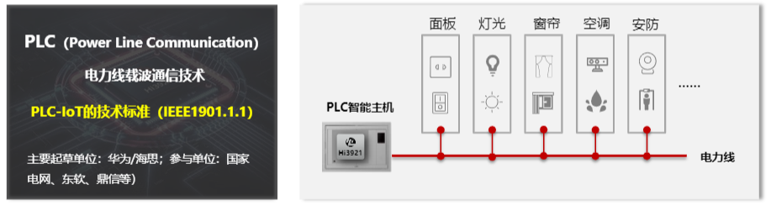
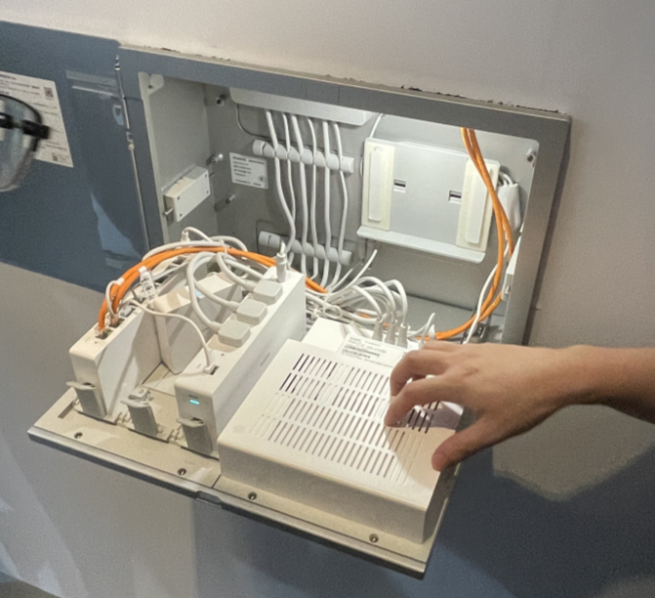
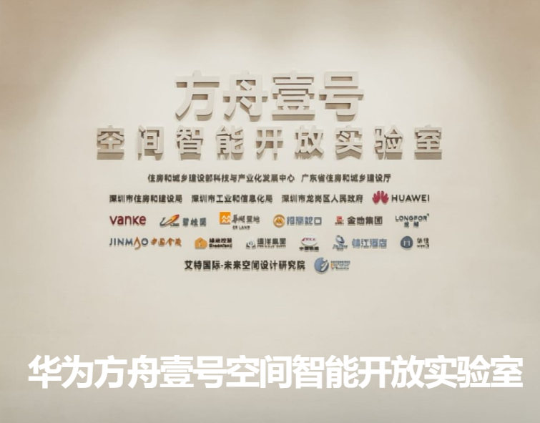
华为-鸿蒙
PLC组网方案
PLC智能主机
Notes:
前装方案，太贵，plc，有点就有网。 无线方案也出来了，更适合后装 8600平米

Slide 19
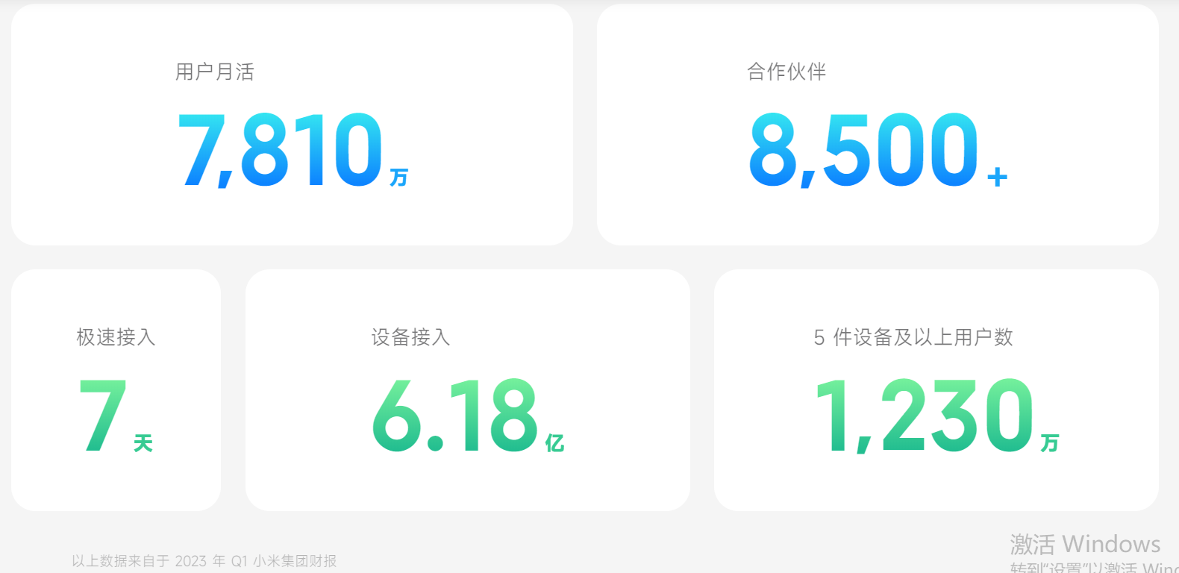
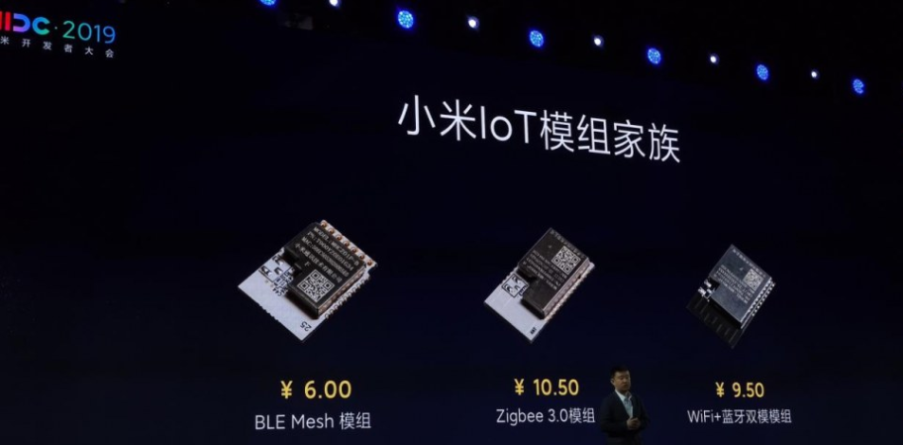
小米
C端知名度 杂货铺 价格屠夫
Notes:
14 15年北京雾霾，净化器 手环 小米生态链 当年便宜卖模组

Slide 20
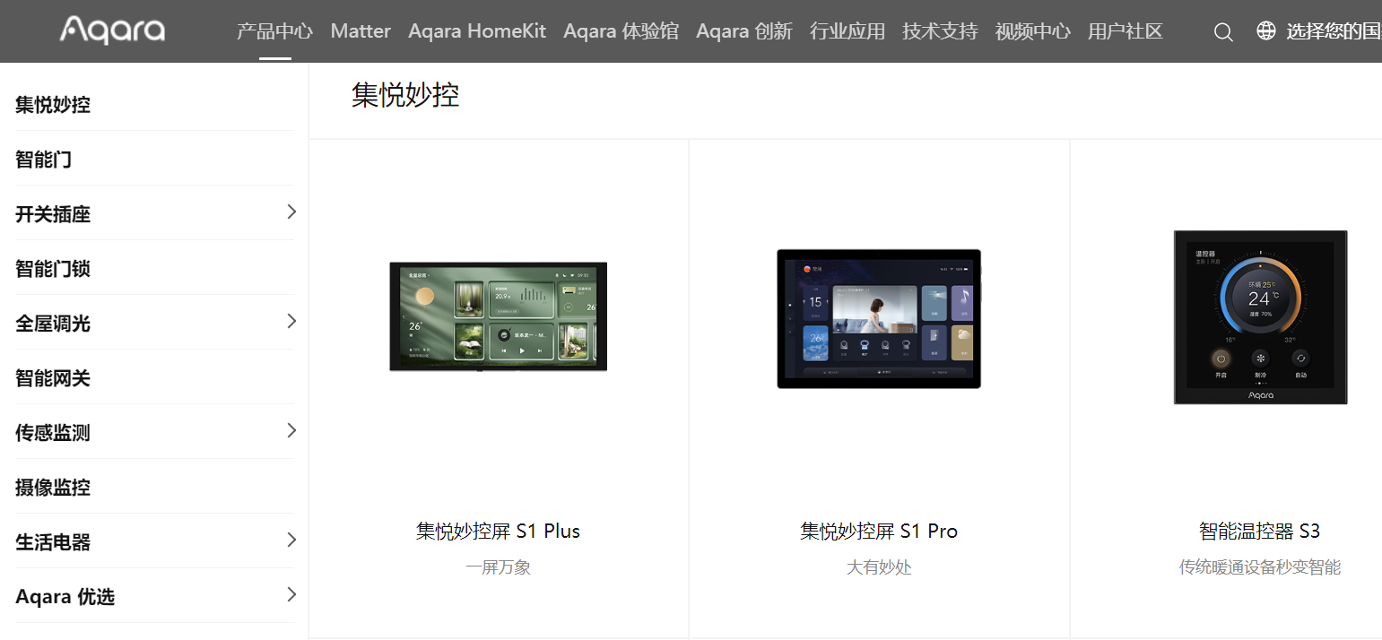
绿米
Notes:
参与制定：今年5月实施的 深圳市 居住建筑全屋智能工程技术标准 华为 创维

Slide 21

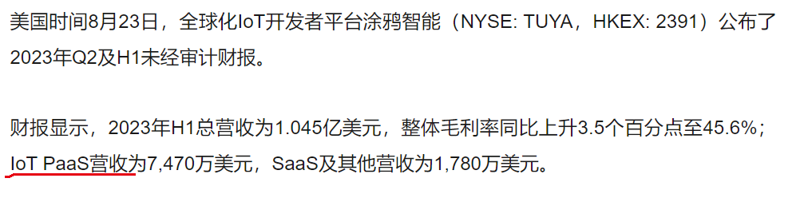
涂鸦
卖模组 海外运营
一站式智能化
低代码开发
全球化部署
行业方案全开放
Notes:
上市 财报，paas收入

Slide 22
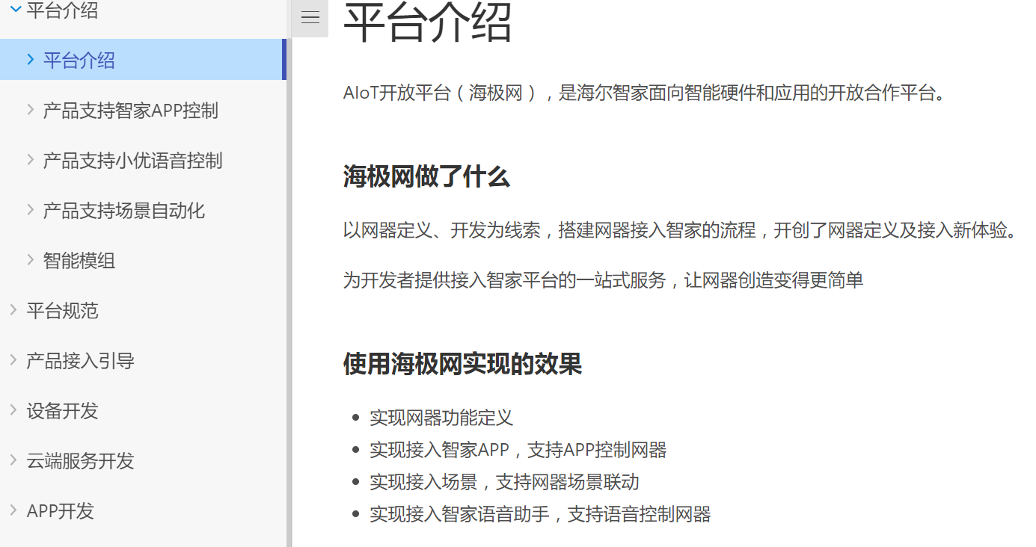
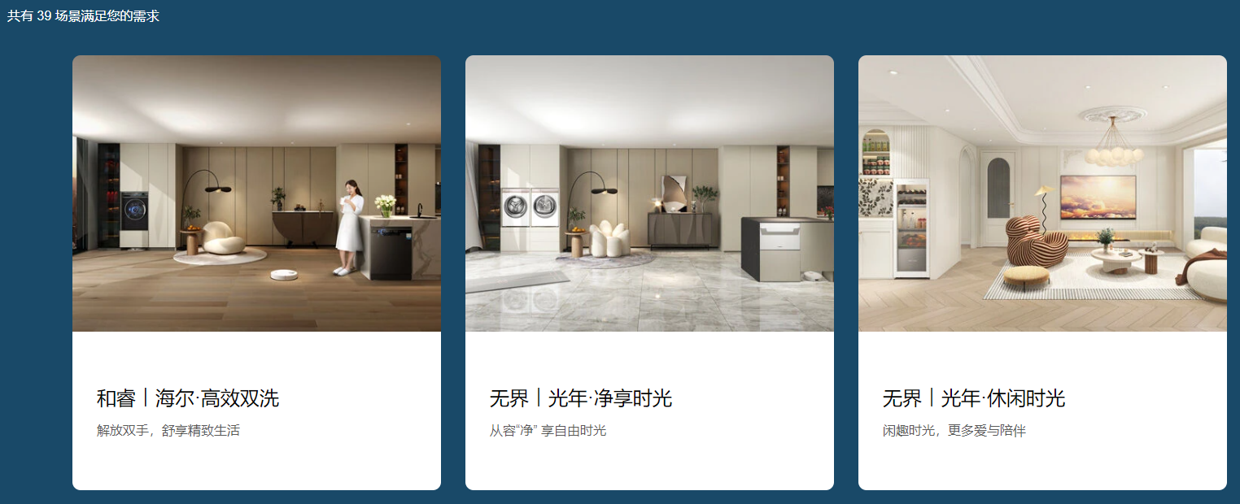

海尔-海极网
重场景
三翼鸟：
衣联网
食联网
Notes:
衣联网、枕头

Slide 23






硬件众筹
海外：
国内：
Notes:
安克创新等，运动主机/小米众筹

Slide 24
C-Life IoT

Slide 25
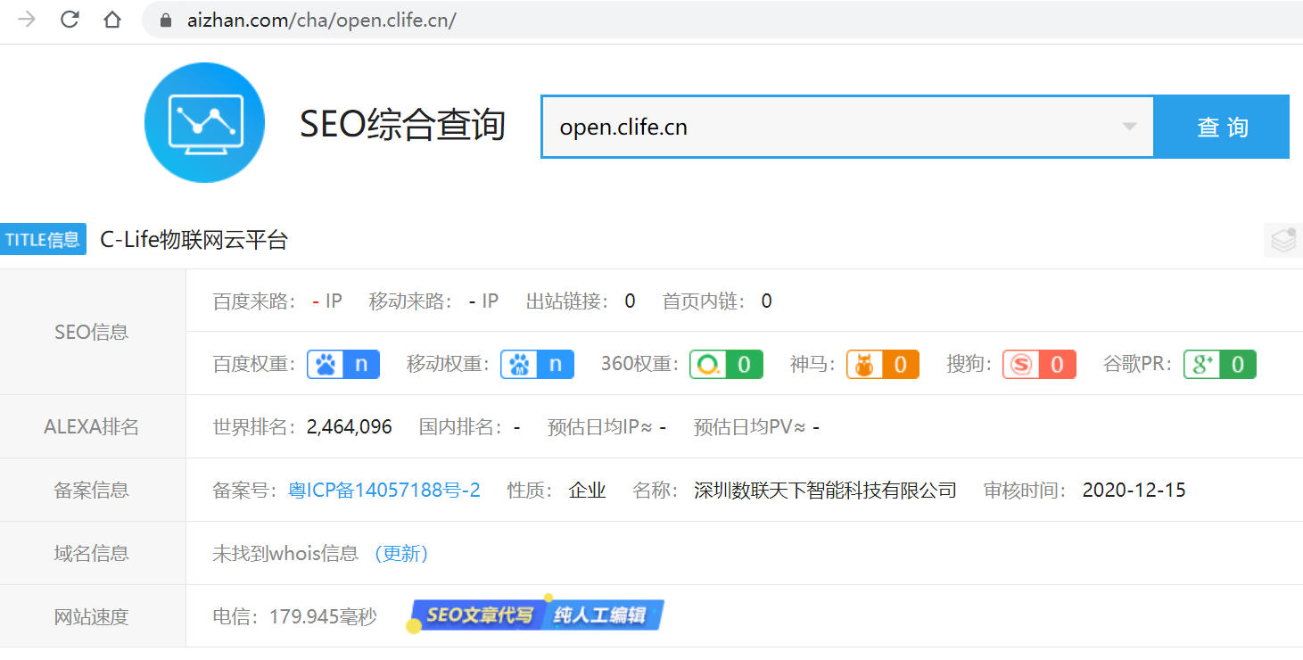
C-Life 物联网云平台
https://open.clife.cn/
Notes:
Clife.cn 流量不行 公司还是需要加大运营投入

Slide 26
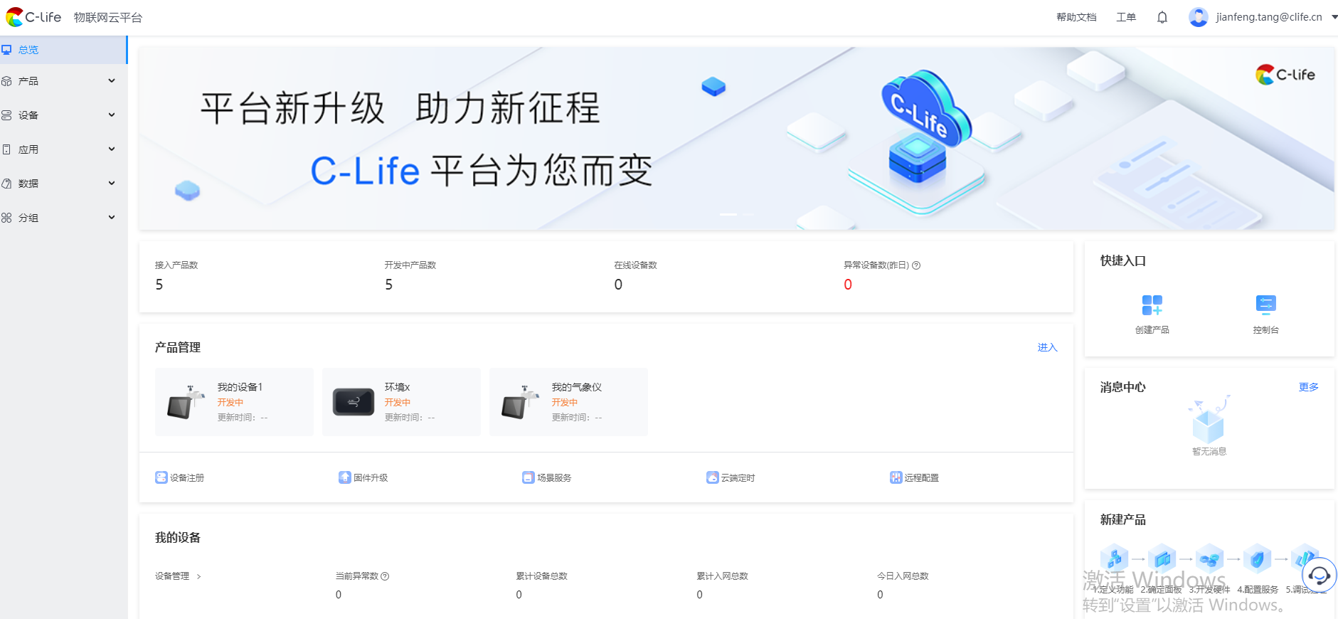
主页
Notes:
试用账号demo-开发中，投标演示用

Slide 27
C-Life IoT-对外
IoT PaaS（物联网云平台 ）
C-Life致力于打造全球化 IoT 开放平台，提供设备上云、设备和云端双向通信、设备管理、远程监控、OTA升级等IoT能力，打造互联互通的产品生态，服务品牌厂商、OEM 厂商、开发者和行业用户等。
设备上云
协助设备快速上云，支持多种接入方式、多种网络、多种协议
场景联动
打破品牌孤岛，跨品牌设备联动，与第三方平台设备联通
营销渠道
多种社会化营销渠道，运营商渠道，行业方案集成（养老，校园，农业，美业等）

Slide 28
C-Life IoT-对内
搭建IoT PaaS，作为公司硬件上云的唯一入口，接入设备和能力，整合后输出数据、能力和硬件生态（C-Life产品中心），赋能硬件部门和业务线，同时通过OSP运营支撑平台做到设备、数据、项目、能力、资源等纳管。
OSP运营
直连
开放平台
设备
C-Link
产品中心
自研硬件
云云对接
硬件生态
数据
能力
用户
设备
能力
行业SaaS
数据
权限
流程
第三方能力
管理后台
能力
项目
419能力
Notes:
Clink 产品中心 OSP运营支撑平台

Slide 29
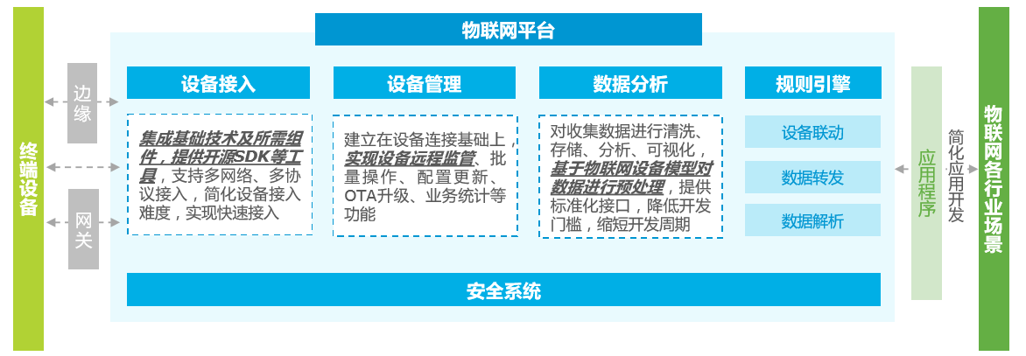
物联网平台层
物联网平台层在物联网体系架构的作用
Notes:
从终端~平台~行业

Slide 30
IoT全生命周期管理
设备上云
产品发布
项目实施
售后服务
运营支撑
模组直连
网关直连
云对云
平台对接
产品资料
产品中心
打通OA
动态更新
部署方案
项目详情
位置模型
OpenAPI
告警分析
工单管理
项目统计
设备管理
用户管理
项目管理
统计大屏
物模型
通讯协议

Slide 31
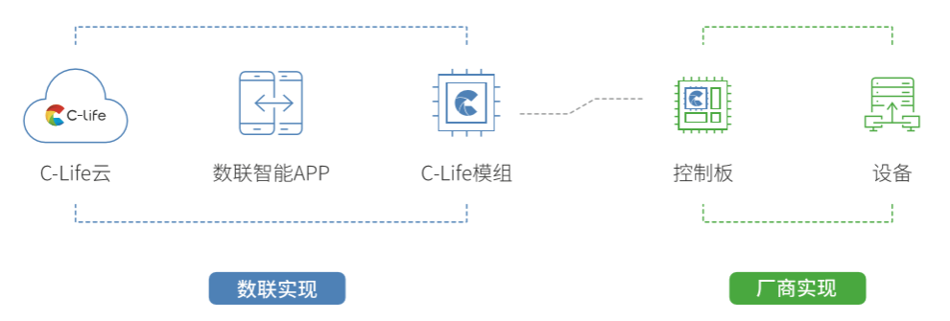
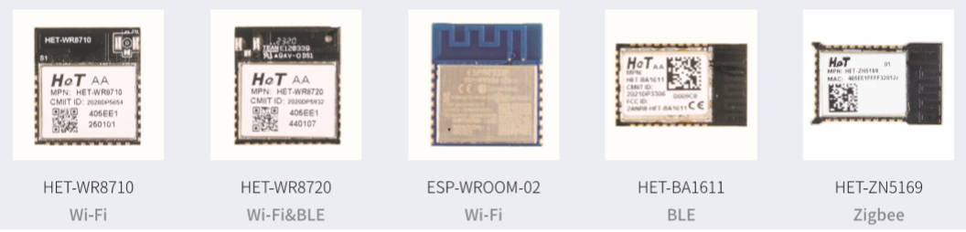

一、设备上云1/4-模组直连
设备上云
产品发布
项目实施
售后服务
运营支撑
其他
模组
自研模组
上云周期：看硬件厂商资源投入
Notes:
Het储能事业部，储能解决方案，云-管-端

Slide 32
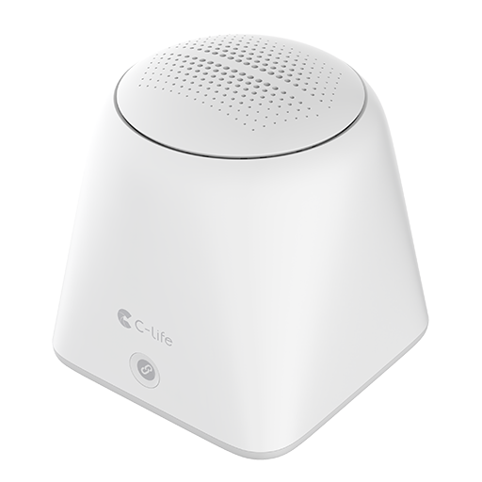
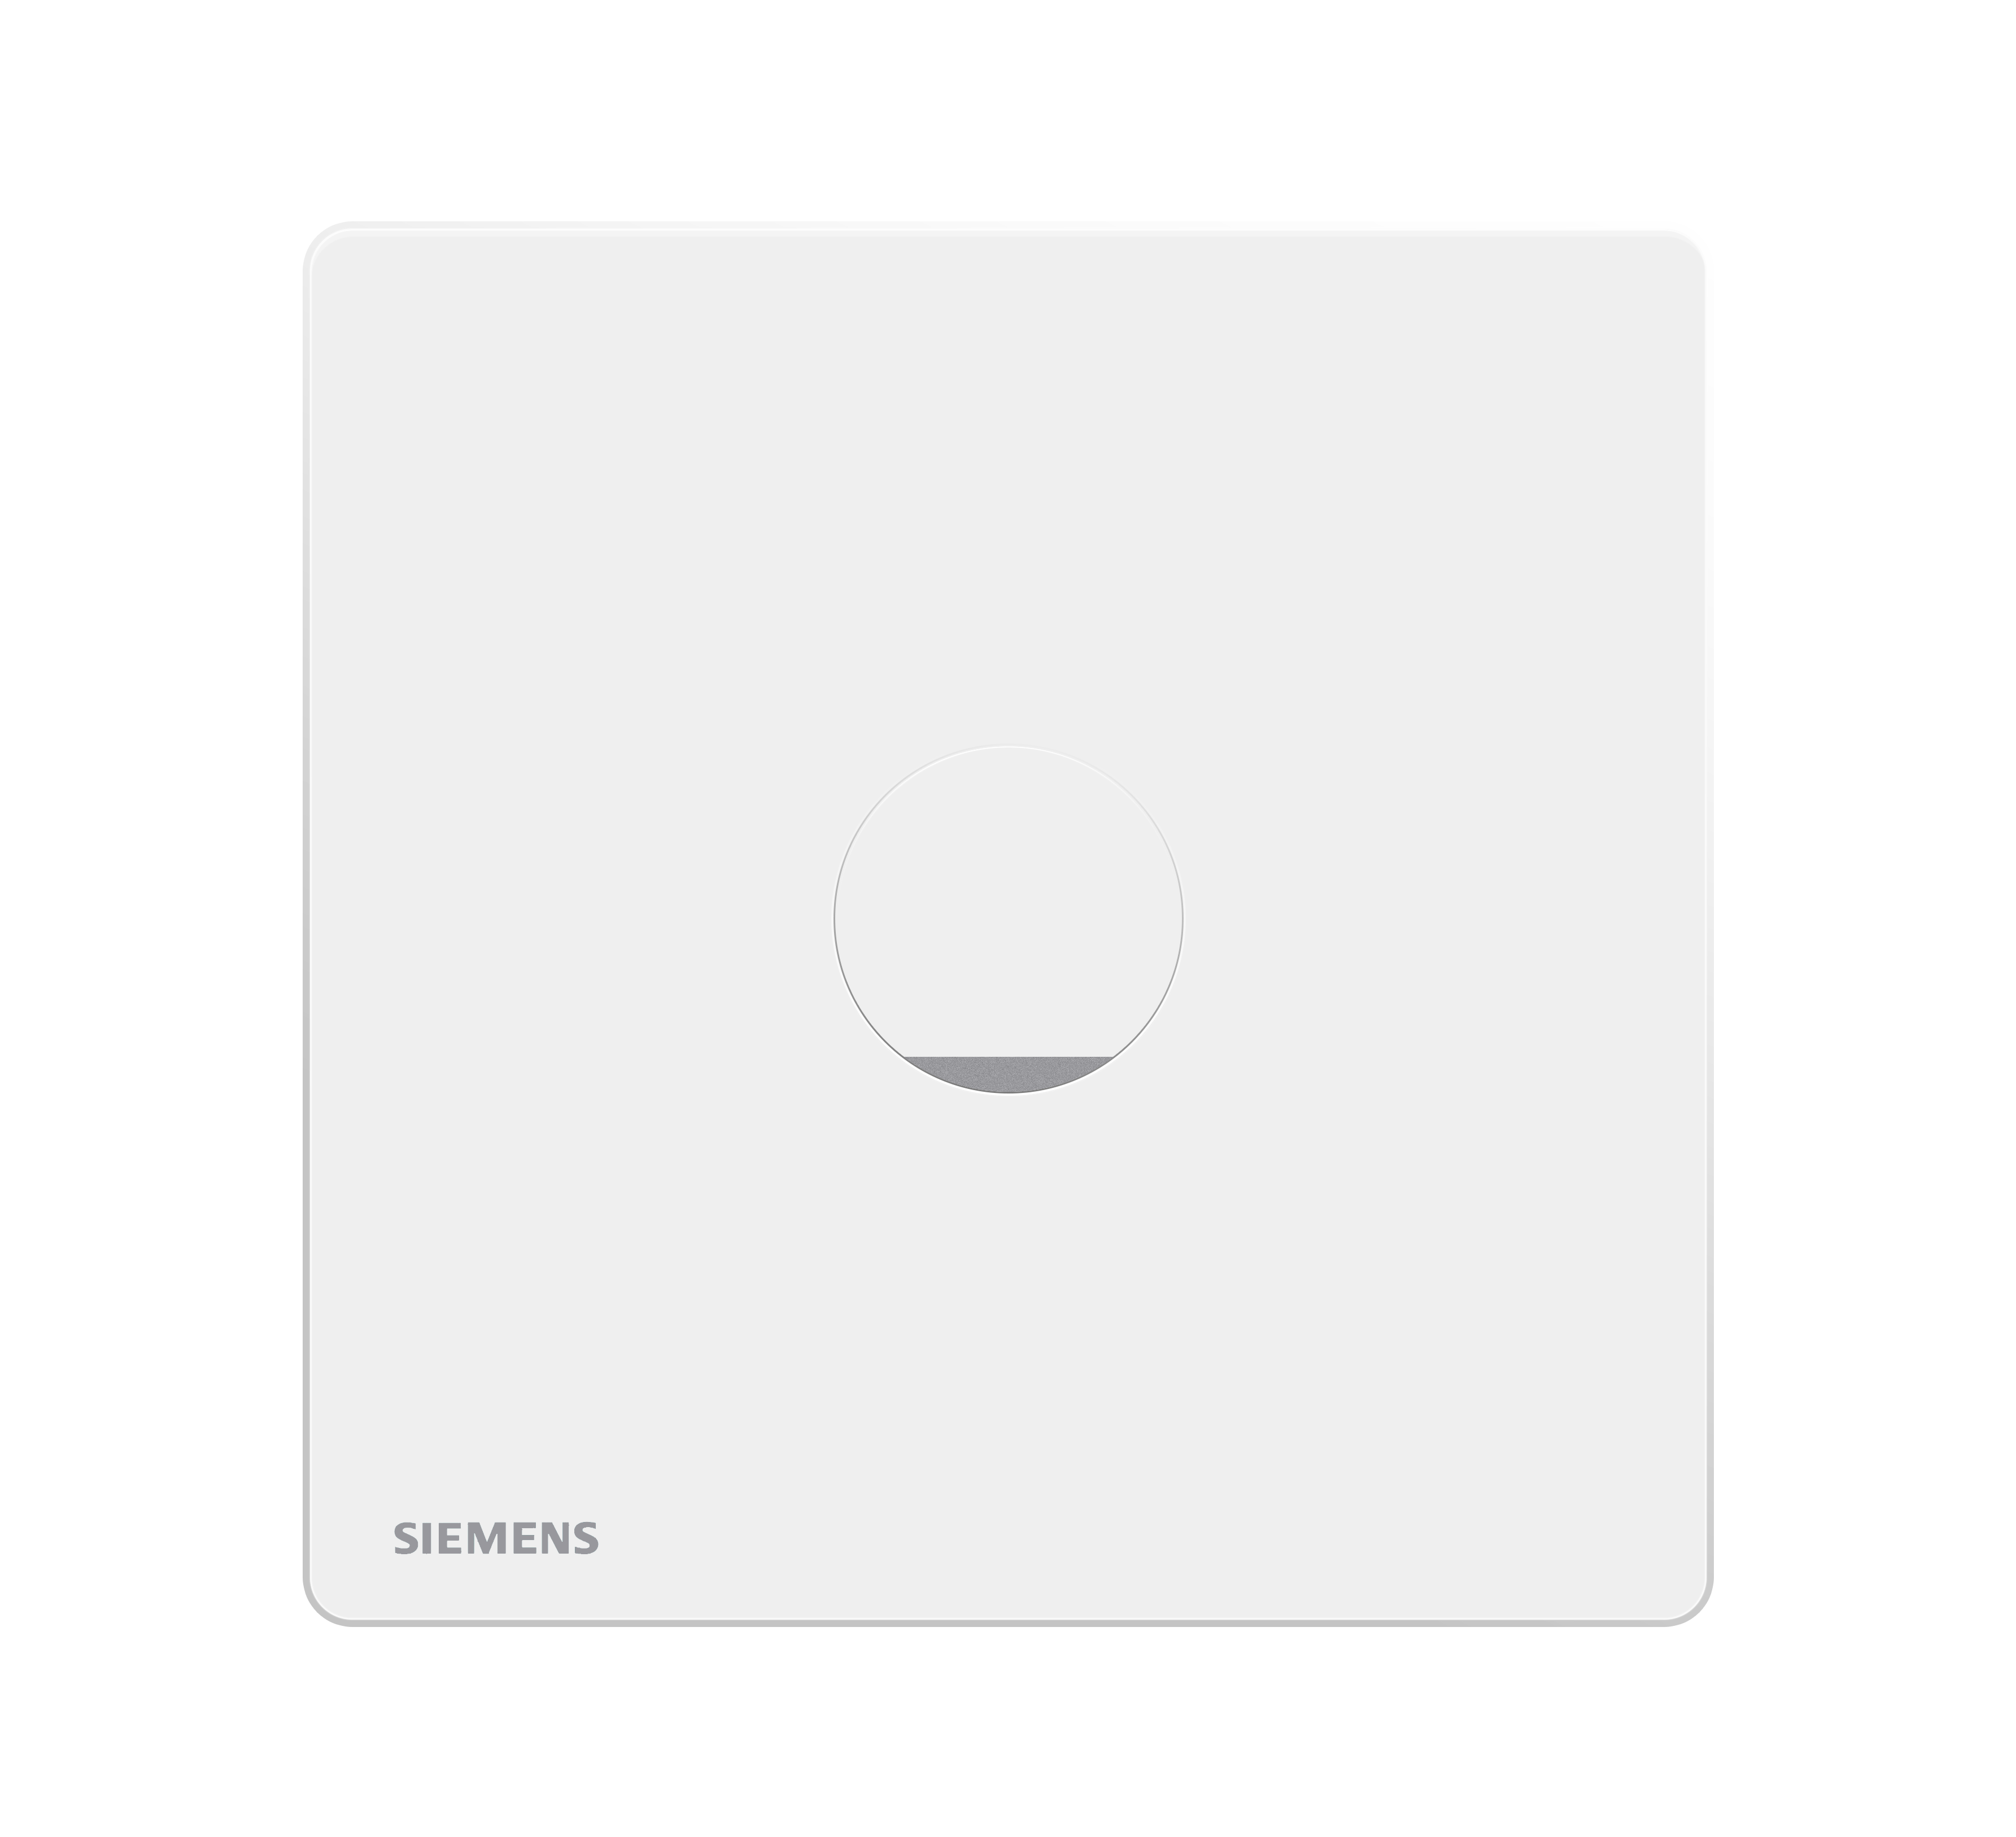
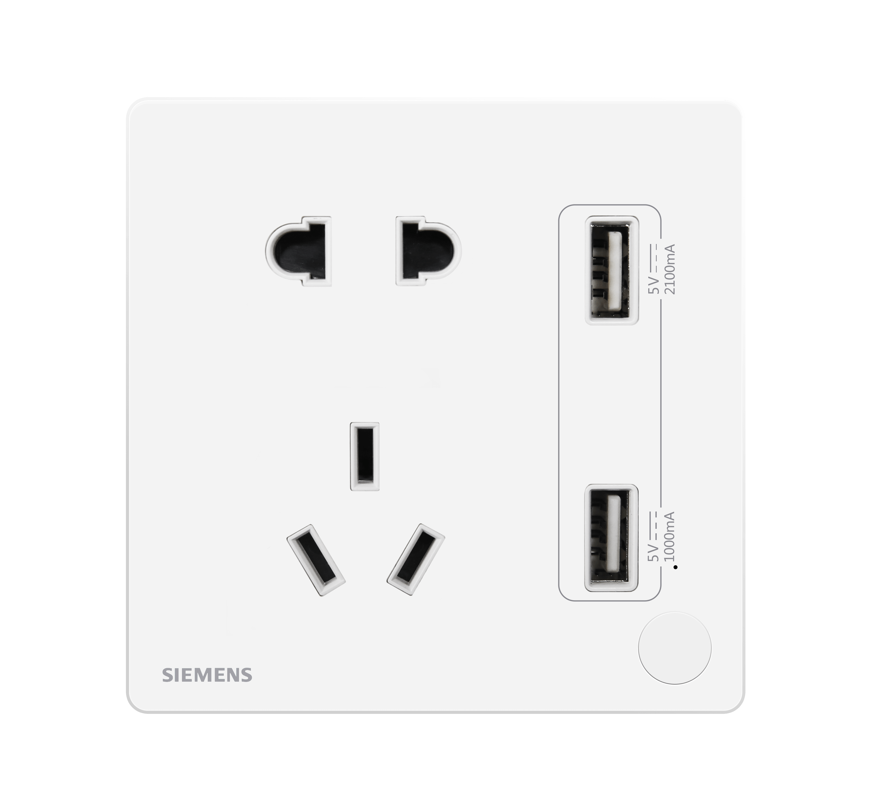
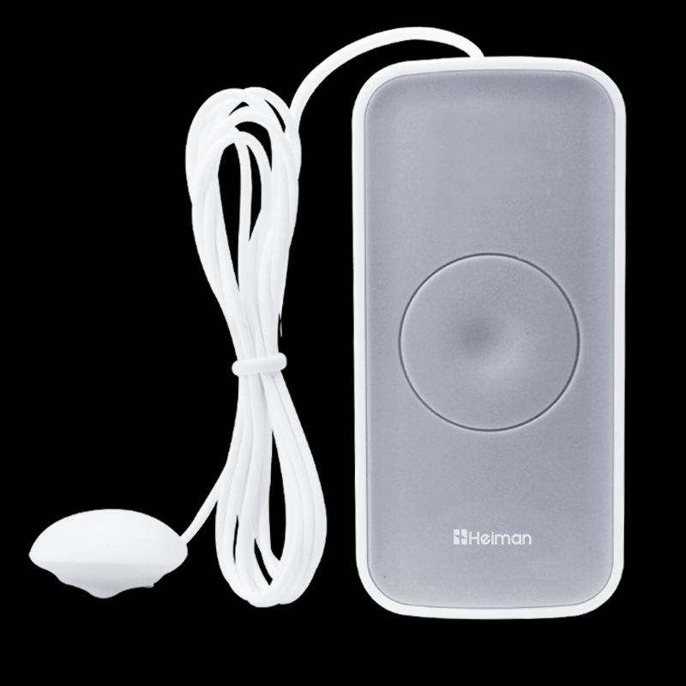
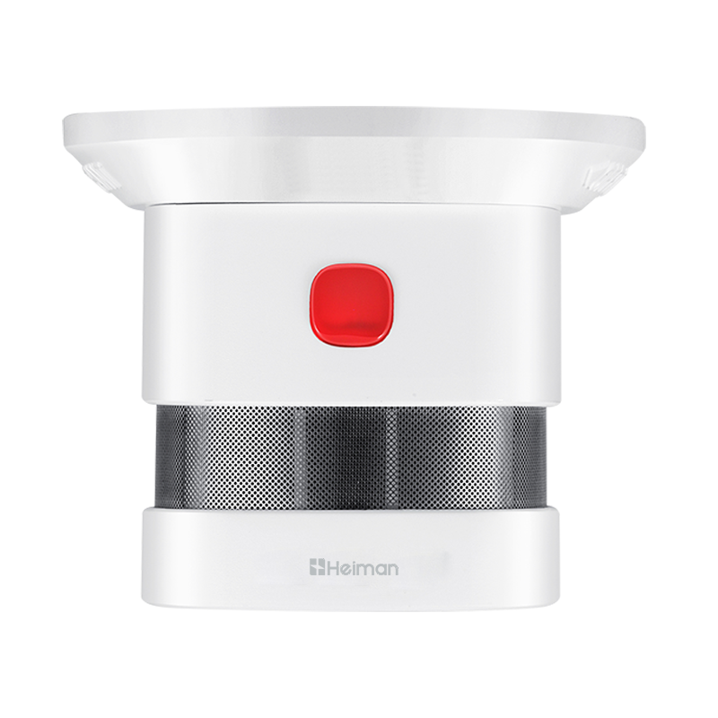
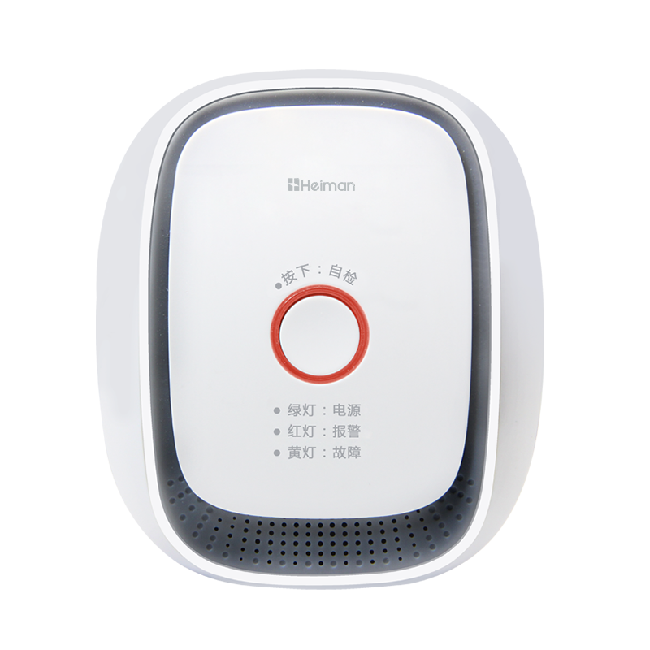
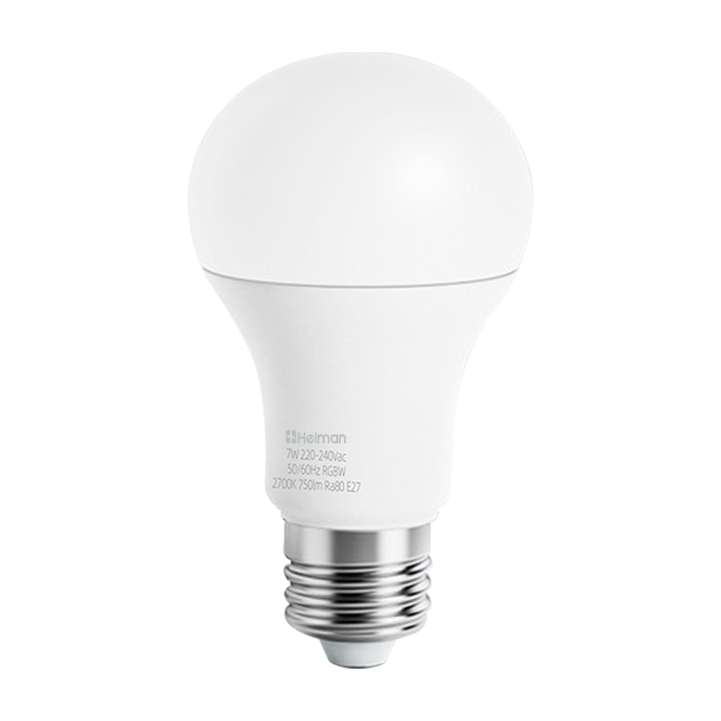

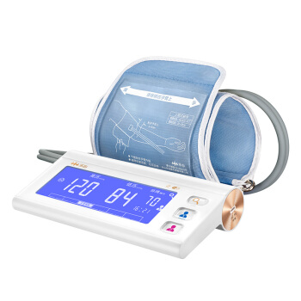
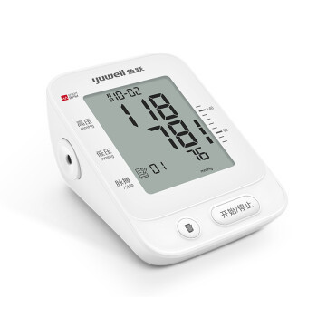
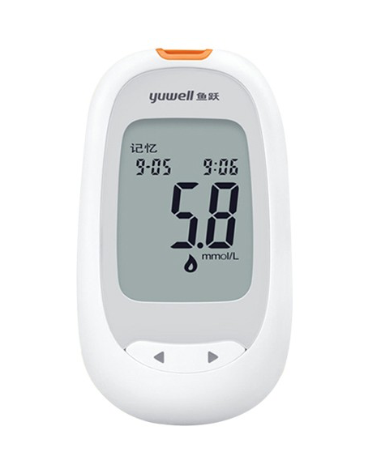
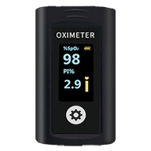

一、设备上云2/4-网关直连
设备上云
产品发布
项目实施
售后服务
运营支撑
ZigBee3.0
蓝牙协议
IoT边缘路由器
上云周期：适配开发两周内完成
Notes:
Zigbee、蓝牙子设备 直接用于项目

Slide 33
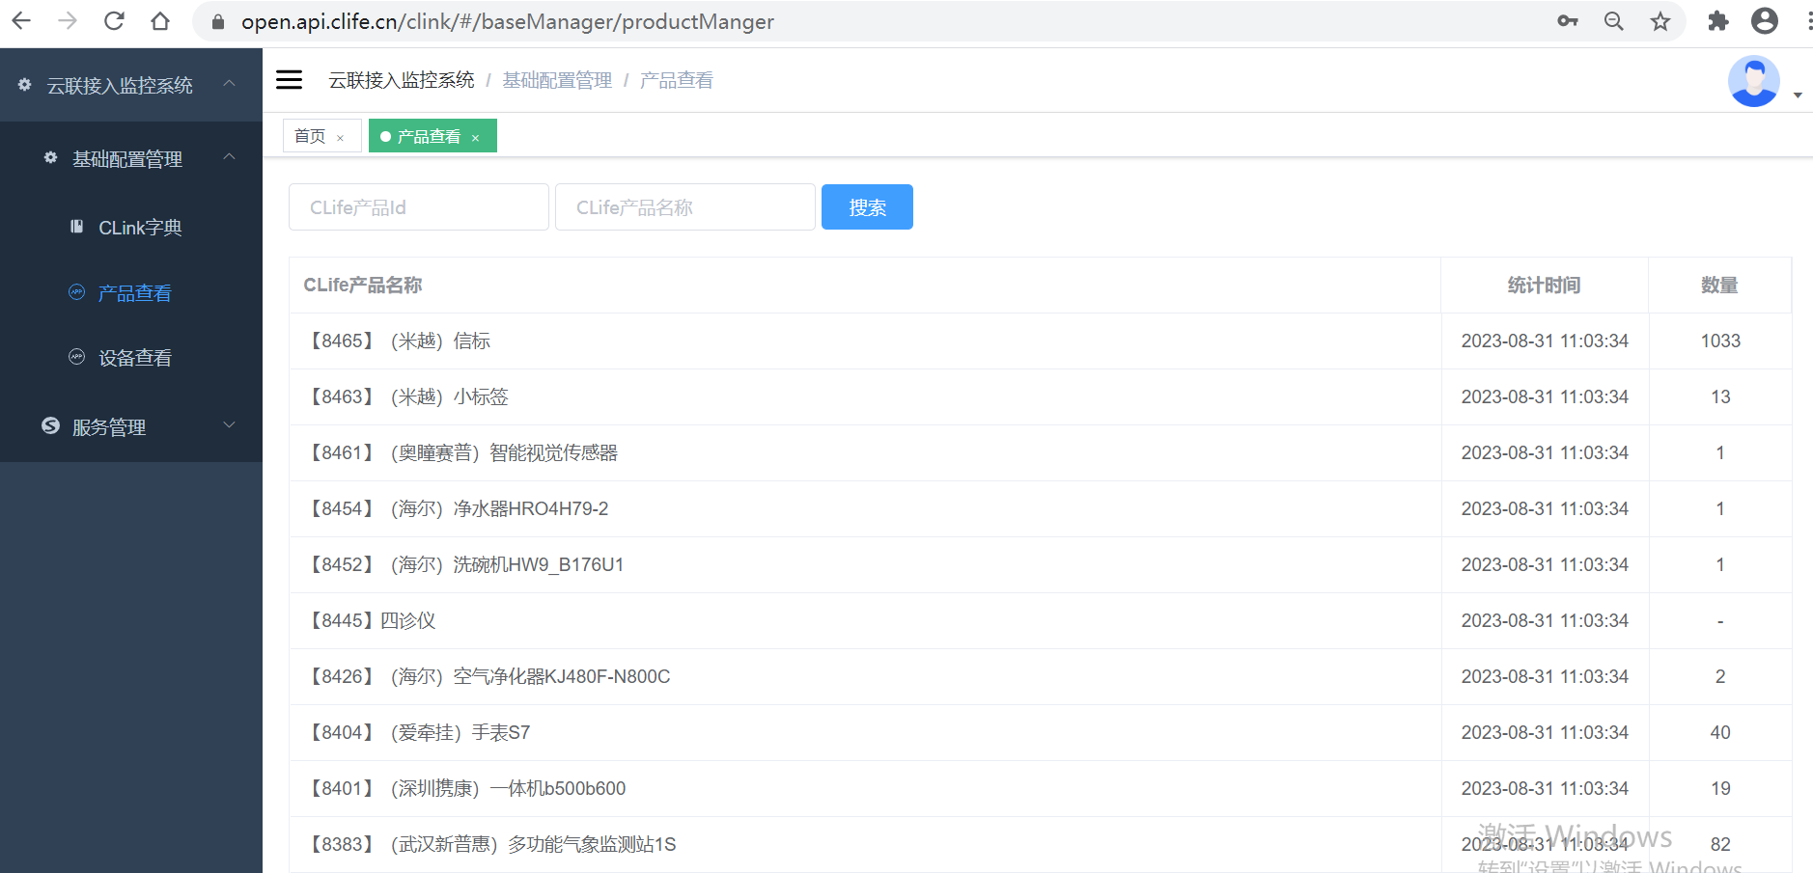
一、设备上云3/4-云对接
设备上云
产品发布
项目实施
售后服务
运营支撑
标品
SDK/API/文档
对接开发
服务部署
专业团队处理
Notes:
公司所有的行业设备。200+款，平台可以监控接了多少款，部署了多少服务，每款设备情况

Slide 34
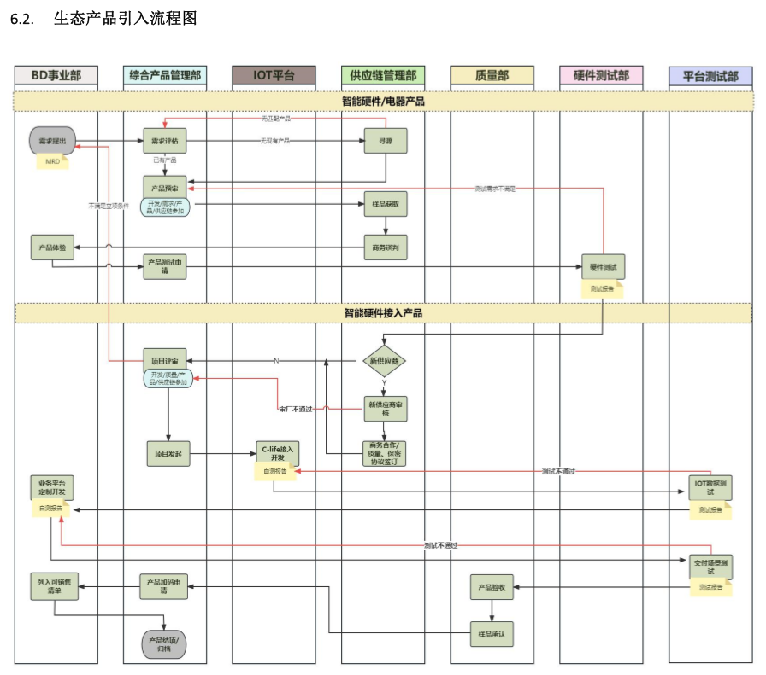
一、设备上云3/4-云对接
公司设备云对接整体流程：
整体需要3个月+
IoT开发周期(承诺)：2周内

Slide 35
一、设备上云3/4-云对接
如何缩短设备云对接整体时间？
1、优化引入流程
2、业务线提前规划
Notes:
毫米波

Slide 36
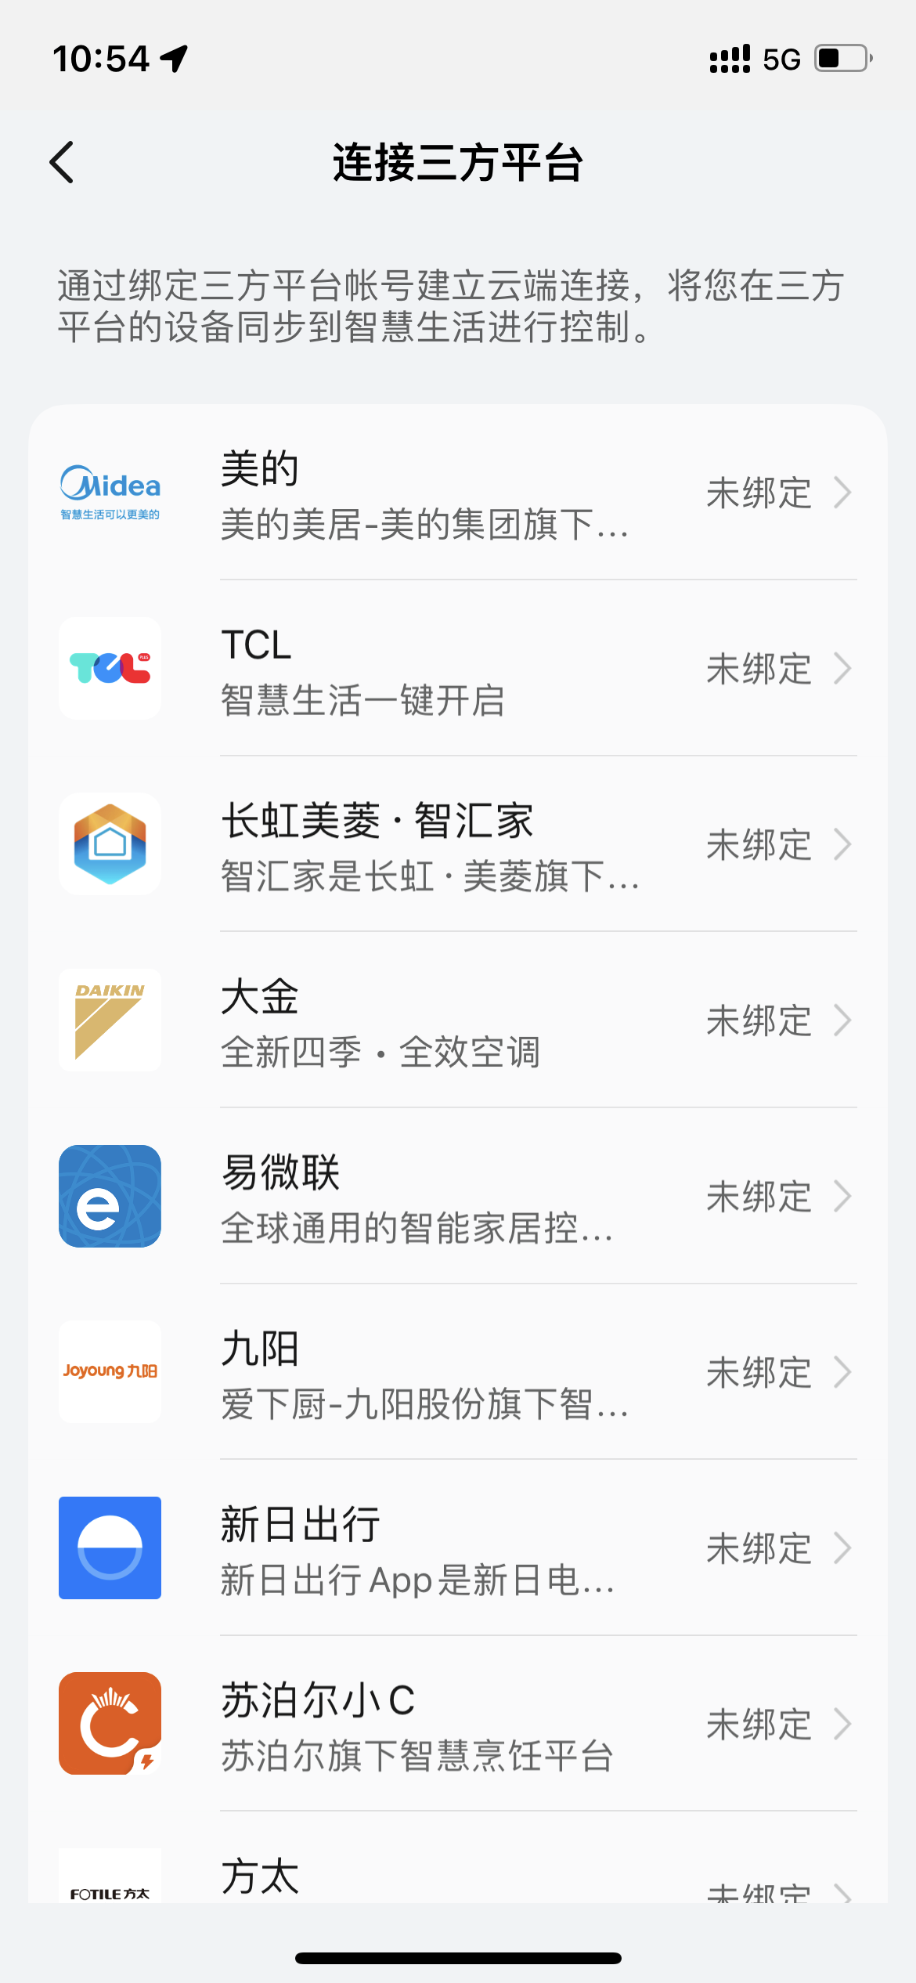
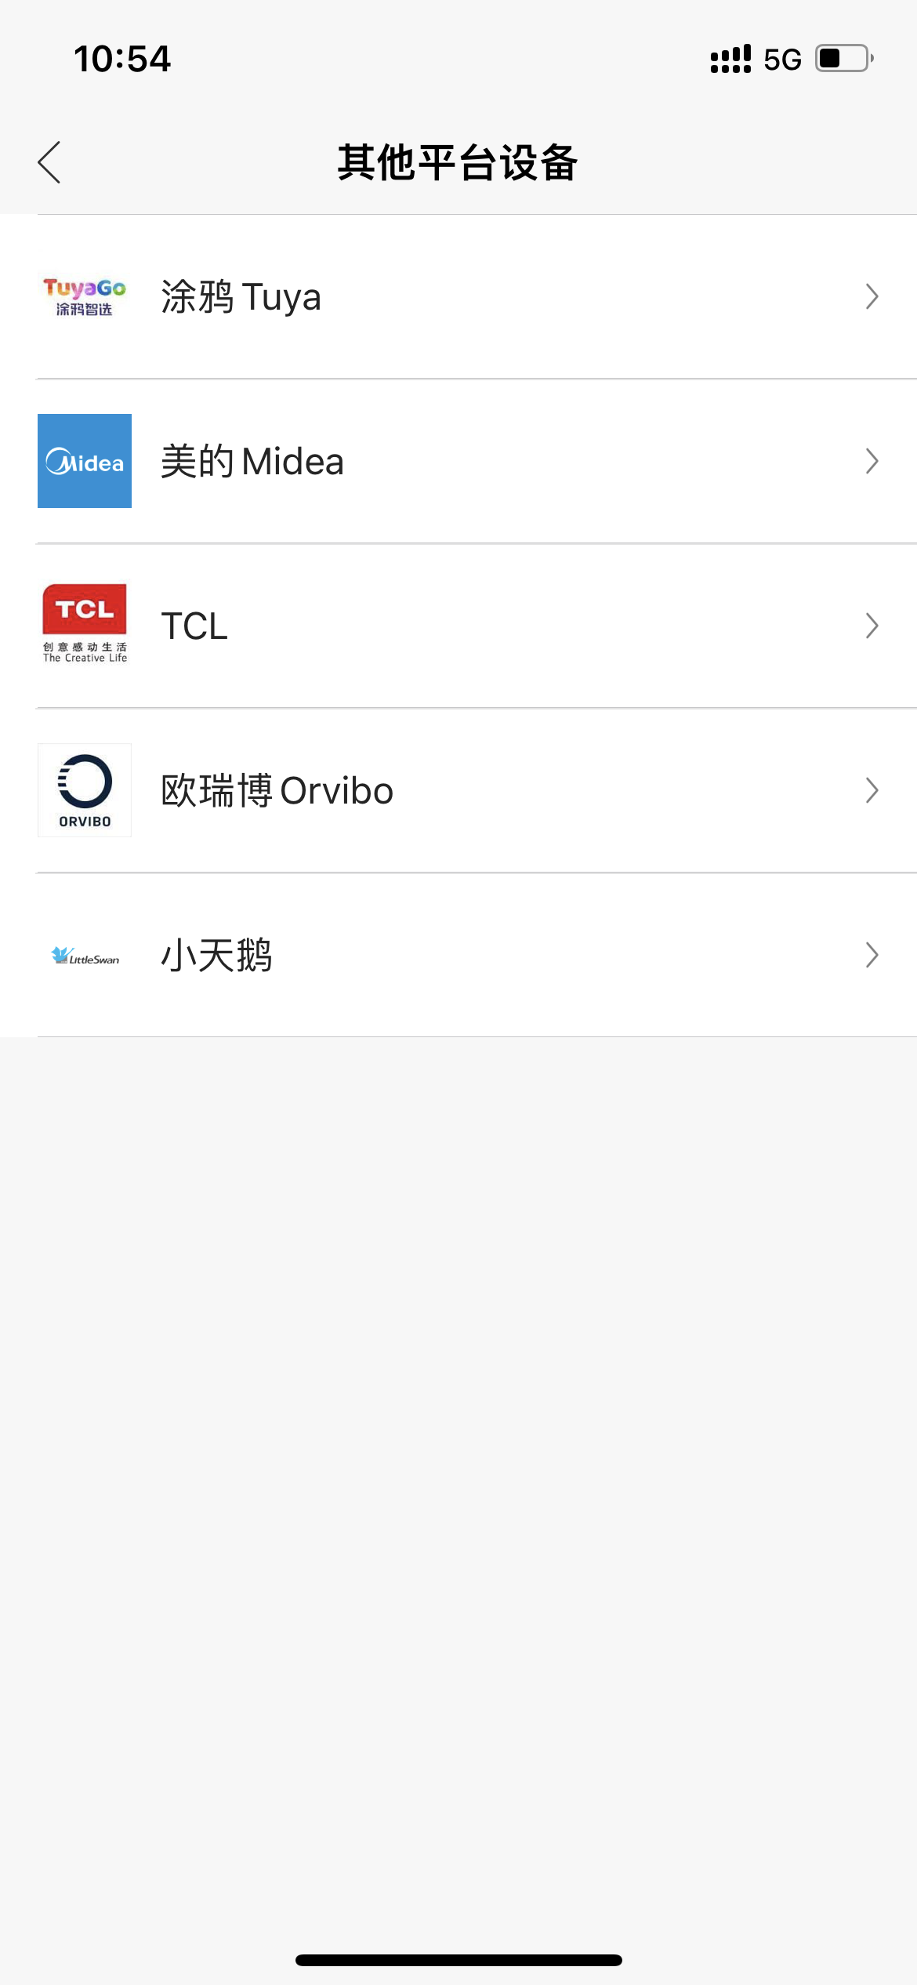
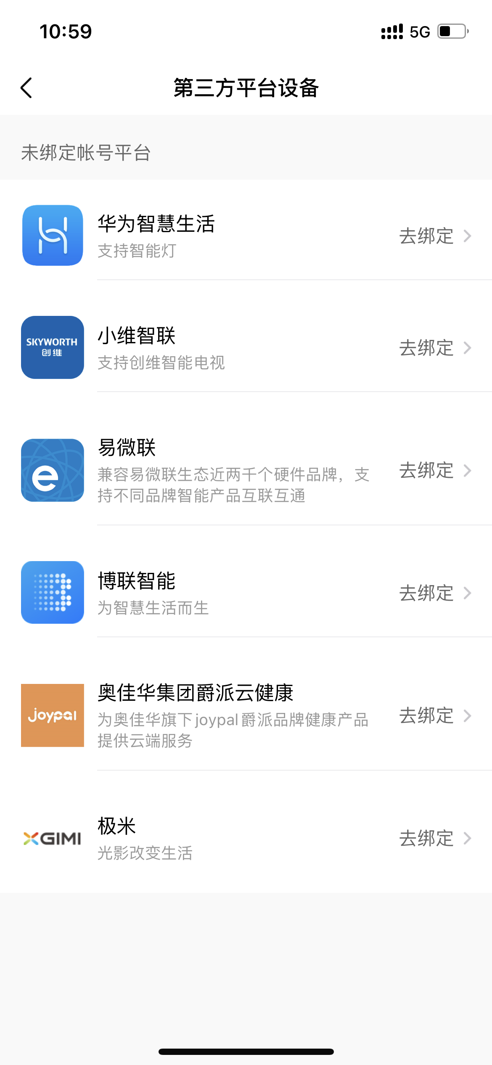
一、设备上云4/4-平台对接
设备上云
产品发布
项目实施
售后服务
运营支撑
1、交互效果不好
2、限制很多
[数据、场景、语音]
华为
中国移动
美的
Notes:
平台有成熟的平台对接方案，展厅 ：海尔/南京物联，效果差，空调不能用。有人建议 平台对接替代云对接，技术没有任何问题，实际行不通。

Slide 37
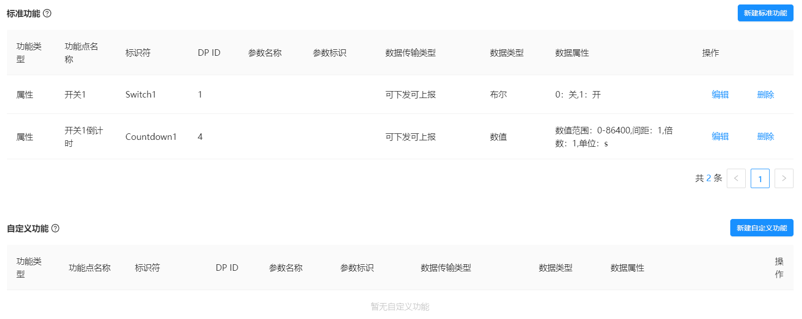
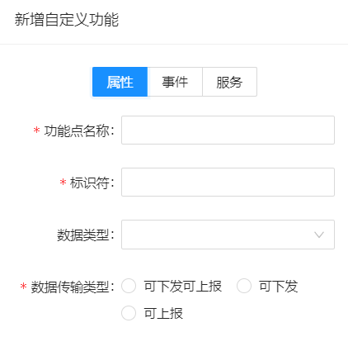
物模型
物模型是目前业界通用的产品定位数据模型，用于描述产品的功能。从属性、事件和服务三个维度，分别描述了该产品是什么、能做什么、可以对外提供哪些信息。定义了物模型的这三个维度，即完成了产品功能的定义。

Slide 38


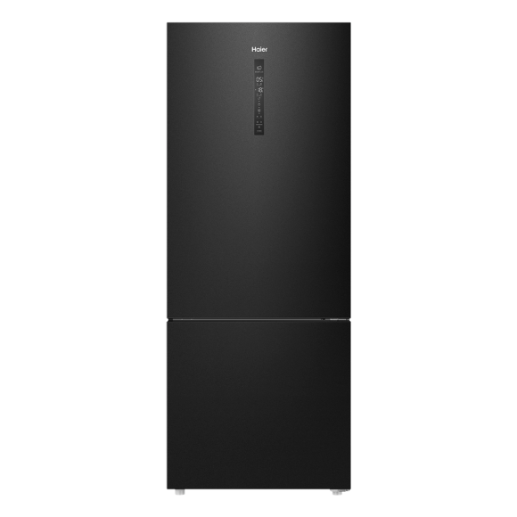
物模型-举例
IoT行业功能库：公司所有硬件产品的功能库汇总：开关-Switch；
物模型（品类）：品类产品经理对于品类物模型的归纳，所有功能来源于IoT行业功能库；
产品物模型（具体型号）：具体型号产品的功能定义，可修改物模型或者自定义功能；
IoT行业功能库
冰箱物模型
海尔 风冷变频两门冰箱
BCD-416WGHC2D9P9
开关
工作模式
童锁开关
开关
工作模式
童锁开关
开关
工作模式
亮度调节
温度设置
湿度设置
ECO模式
冷藏室开关
冷冻室开关
冷藏室开关
冷冻室开关
定时
风量调节
除菌模式
冷藏室温度设置
冷冻室设置温度
冷藏室温度设置
冷冻室设置温度
保温
色温调节
。。。
冷藏室当前温度
冷冻室当前温度
冷藏室当前温度
冷冻室当前温度
故障告警
自定义：速冻模式

Slide 39
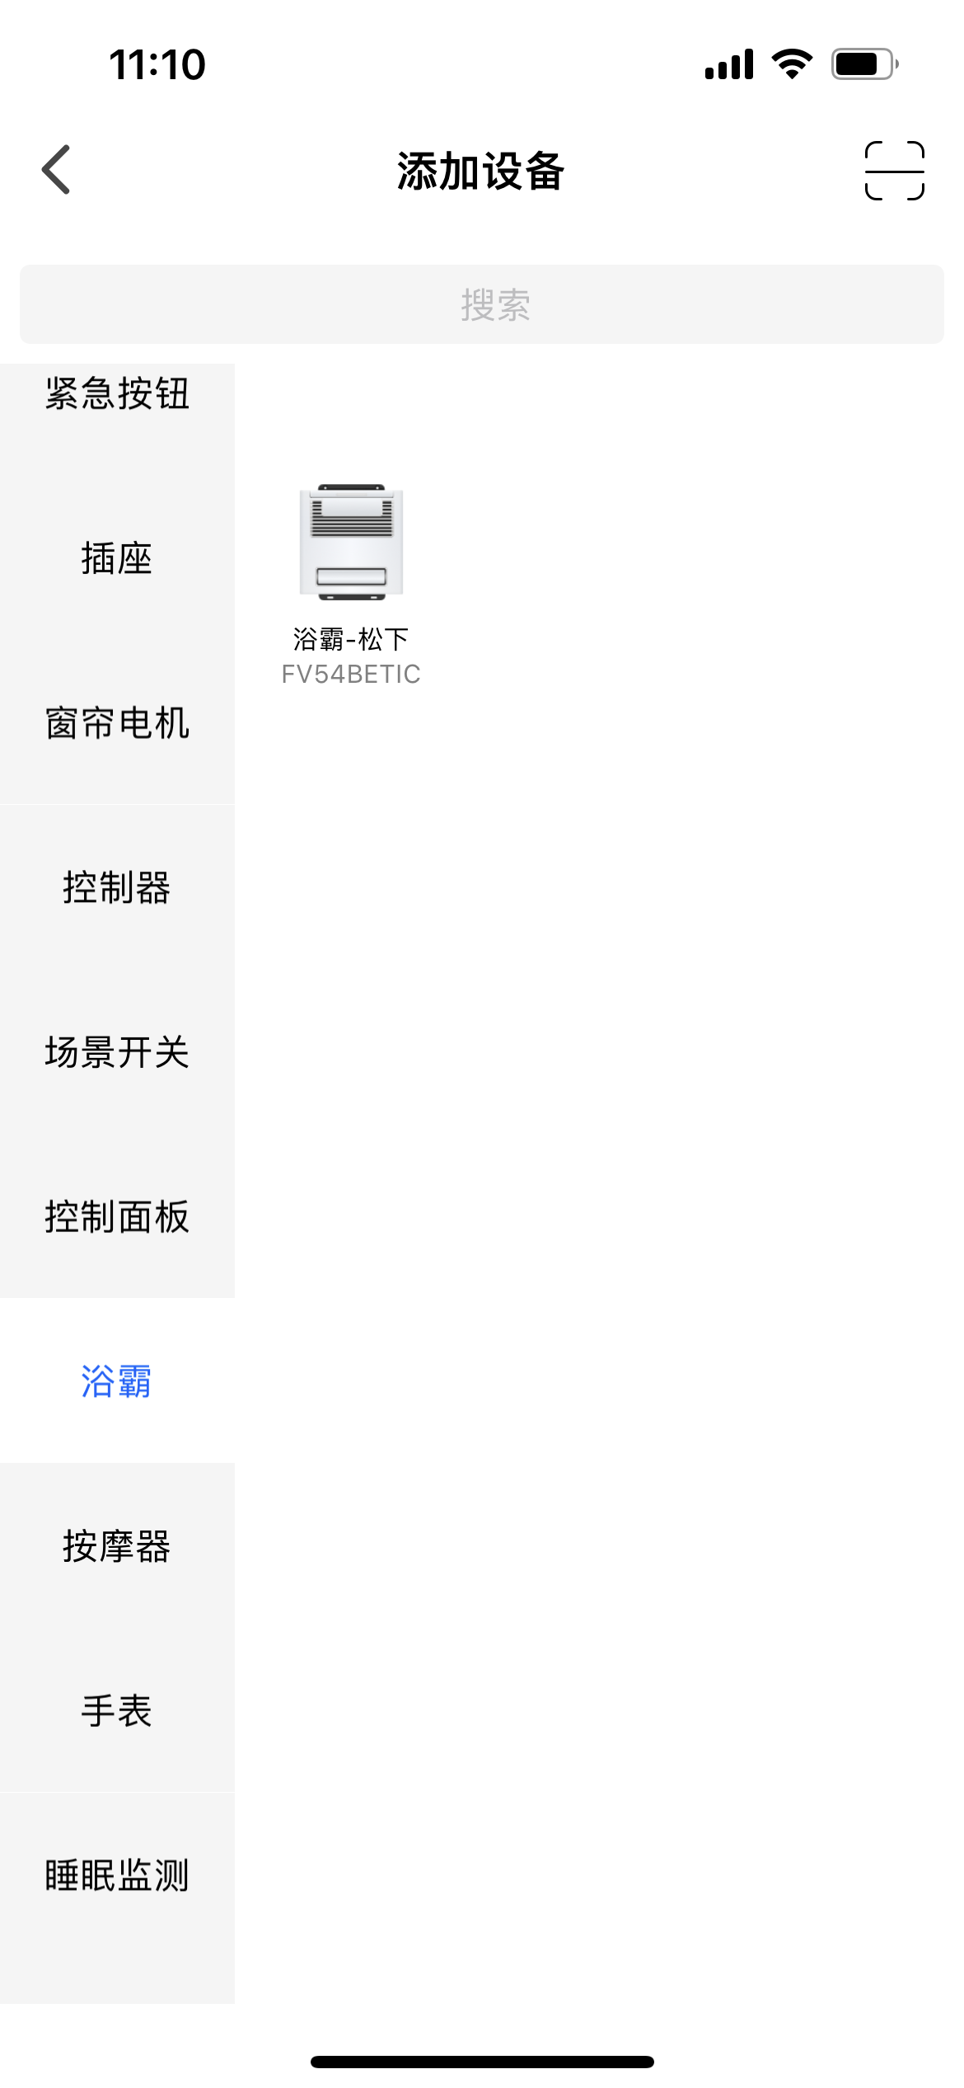
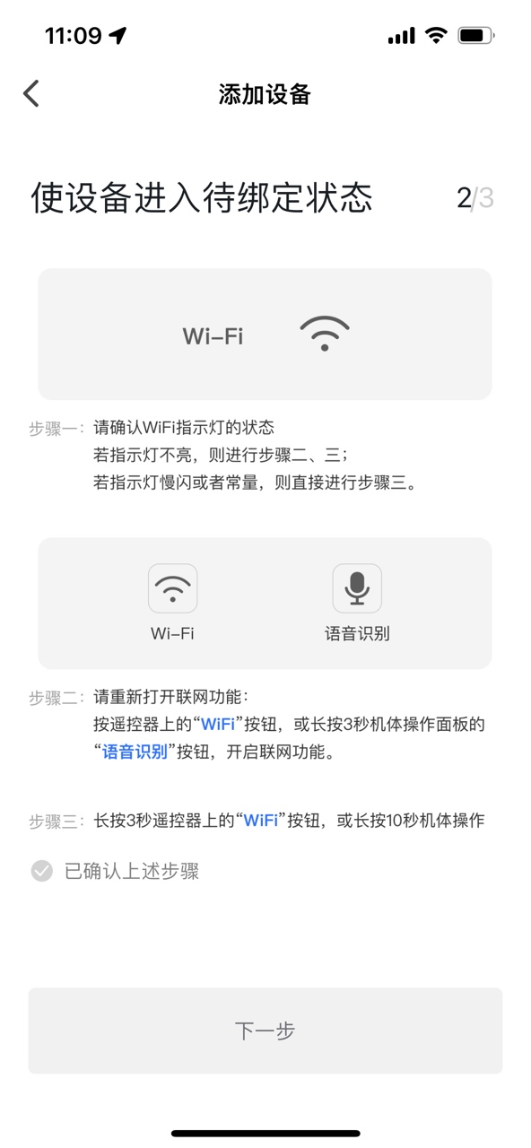
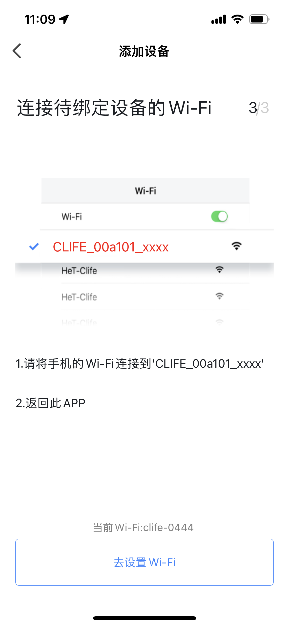


常用配网：Wi-Fi/AP模式
启动配网图片可配置
Wi-Fi热点可定义

Slide 40





常用配网：Wi-Fi/BLE模式
行业小常识：绑定IoT设备，手机需要连接2.4G Wi-Fi（需关闭路由器双频模式）
Notes:
双模模组

Slide 41



常用配网：蓝牙
蓝牙网关
蓝牙广播-不需绑定
蓝牙广播-需绑定

Slide 42

常用配网：ZigBee
ZigBee网关
网关绑定

Slide 43



常用配网：扫码绑定

Slide 44

设备H5面板
每款智能产品都需要配套对应的控制面板，目前业界基本都采用App框架原生+H5（产品控制面板）的架构，便于App的维护和产品品类扩充。
H5模板
每个产品类目都会配套几款对应的控制面板模板，可直接使用；
H5拖拽工具
平台提供H5在线配置工具，配套上百款标准控件，可自由拖拽配置；
H5 SDK
平台提供H5开发工具包以及SDK，有开发能力的厂商可根据需要自定义开发H5；
定制H5
平台提供H5定制设计开发服务，需要收取一定的开发费用；

Slide 45

通讯安全机制
一型一密
一型一密Pro
一机一密
设备通信时，仅校验烧录的产品密钥;
安全性较低；
设备通信时，需C-Life平台设备注册的设备ID;
安全性居中；
设备通信时，需校验烧录的设备密钥和设备ID；
安全性最高；
Notes:
蓝牙手环、zigbee，睡眠带/路由器(提前注册)，烧录用的少，运营商平台产品用的多

Slide 46


二、产品发布
设备上云
产品发布
项目实施
售后服务
运营支撑
产品资料
产品中心https://mall.clife.cn/#/pro/lists
Notes:
打通U8 OA，上架需审核，后期：商城 直接购买

Slide 47


三、项目实施
设备上云
产品发布
项目实施
售后服务
运营支撑
IoT平台实现
事业部实现
OpenAPI列表
私有化项目，需要做的工作更多。
Notes:
私有化：部署服务，烧录地址

Slide 48
三、项目实施-项目举例
设备上云
产品发布
项目实施
售后服务
运营支撑
安防套包：
城阳养老项目
居家场景
IoT平台
IoT边缘路由器
健康套包：
Notes:
解决网络，解决连接

Slide 49

三、项目实施-项目举例
设备上云
产品发布
项目实施
售后服务
运营支撑
城阳教育项目
位置模型

Slide 50

四、售后服务 对接瑞云售后系统
设备上云
产品发布
项目实施
售后服务
运营支撑
Notes:
瑞云，后续可能内化成clife售后系统

Slide 51

五、运营支撑 OSP平台
设备上云
产品发布
项目实施
售后服务
运营支撑
设备管理
用户管理
设备分析
设备监控
项目管理
资源管理
服务管理
售后中心
能力管控

Slide 52











六、其他-场景联动
智能场景服务引擎；
跨品牌厂商设备联动；----（生态内）
与第三方IoT平台设备互联；----（跨生态）
回家场景
Zigbee
门：开（西门子-门磁）
------------------------------------
灯：打开（海曼单火-开关）
空气净化器：打开/模式设置（松下-空气净化器）
空调：打开/模式设置/温度设置（遥看-红外插座）
窗帘：打开（鸿雁-窗帘电机）
热水器：打开（小米-热水器）
中控网关（C-Life IoT边缘路由器）
Wi-Fi
Zigbee
平台云对云
Zigbee
Zigbee

Slide 53


六、其他-场景联动（规则引擎）
场景模板拖拽式配置，所见即所得
推荐场景模板后台
APP推荐场景

Slide 54



六、其他-数联智能APP
智能硬件需要跟物联网应用结合支撑业务场景。为了帮助开发者快速开发物联网应用，平台提供了应用开发组件和应用的生命周期管理功能，支持常见类型的物联网应用，移动端APP以及微信小程序。
平台提供公版APP（数联智能），APP支持绑定设备、设备控制、场景联动、商城等模块功能；
主动发现（CoAP协议 ）
自组网（IoT边缘路由器）

Slide 55



六、其他-网关路由系列产品
①运营商版本出货运营商，保证品质，控制成本，拉通供应链
②C-Life版本赋能事业部
IoT边缘路由器
IoT语音路由器
IoT中控路由器
IoT算力路由器
Wi-Fi 6路由器
Zigbee3.0网关
BLE网关
Wi-Fi 6路由器
Zigbee3.0网关
BLE网关
语音NLP控制
红外控制
Wi-Fi 6路由器
Zigbee3.0网关
BLE网关
语音NLP控制
红外控制
带屏音箱/音视频
摄像头应用/健康应用

Slide 56



六、其他-Matter
IoT边缘路由器
Wi-Fi 6路由器
Zigbee3.0网关
BLE网关
Matter网关
Matter协议将实现不同品牌、不同生态之间的互联互通。
Notes:
het研究院一起

Slide 57
Q&A

Slide 58



THANKS
400-636-6396
深圳市南山区高新南区科技南十路6号
深圳航天科技创新研究院大厦D座10楼

